Slide 1




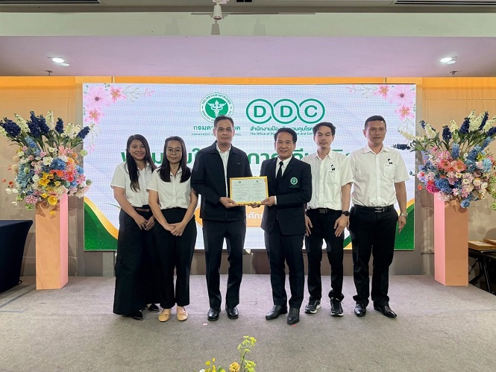
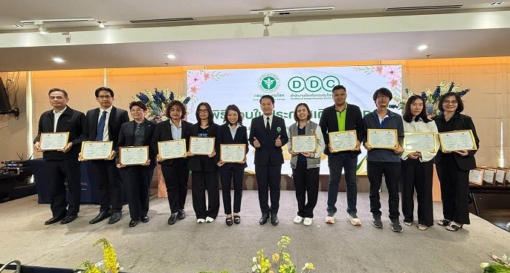
“พีทีที แทงค์”คว้าโล่ทองระดับประเทศ
สถานประกอบการปลอดโรค ปลอดภัย กายใจเป็นสุข
บริษัท พีทีที แทงค์ เทอร์มินัล จำกัด ได้รับรางวัล สถานประกอบการปลอดโรค ปลอดภัย กายใจเป็นสุข ระดับประเทศ (โล่ทอง) ประจำปีงบประมาณ 2568 สะท้อนความมุ่งมั่นในการส่งเสริมสุขภาพ ความปลอดภัย และคุณภาพชีวิตของพนักงาน
โดยนายไพรัช กลิ่นเกษร รองกรรมการผู้จัดการใหญ่ปฏิบัติการคลังผลิตภัณฑ์และท่าเทียบเรือ เป็นผู้แทนบริษัทพีทีที แทงค์ฯ เข้ารับรางวัลจากนายณรงค์ ทองธรรมชาติ รองผู้อำนวยการสำนักงานป้องกันควบคุมโรคที่ 6 จังหวัดชลบุรี ณ โรงแรมรัตนชล จังหวัดชลบุรี
รางวัลดังกล่าวยกย่ององค์กรที่ให้ความสำคัญกับสุขภาวะของพนักงาน ลดความเสี่ยงจากการทำงาน และสนับสนุนการพัฒนาองค์กรอย่างยั่งยืน
Facebook : We Love PTTTank

